Slide 1
ICLR 2026 技术线索推荐
方向：世界模型 (World Models)
面向大模型技术专家与领导层

Slide 2
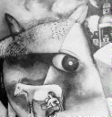
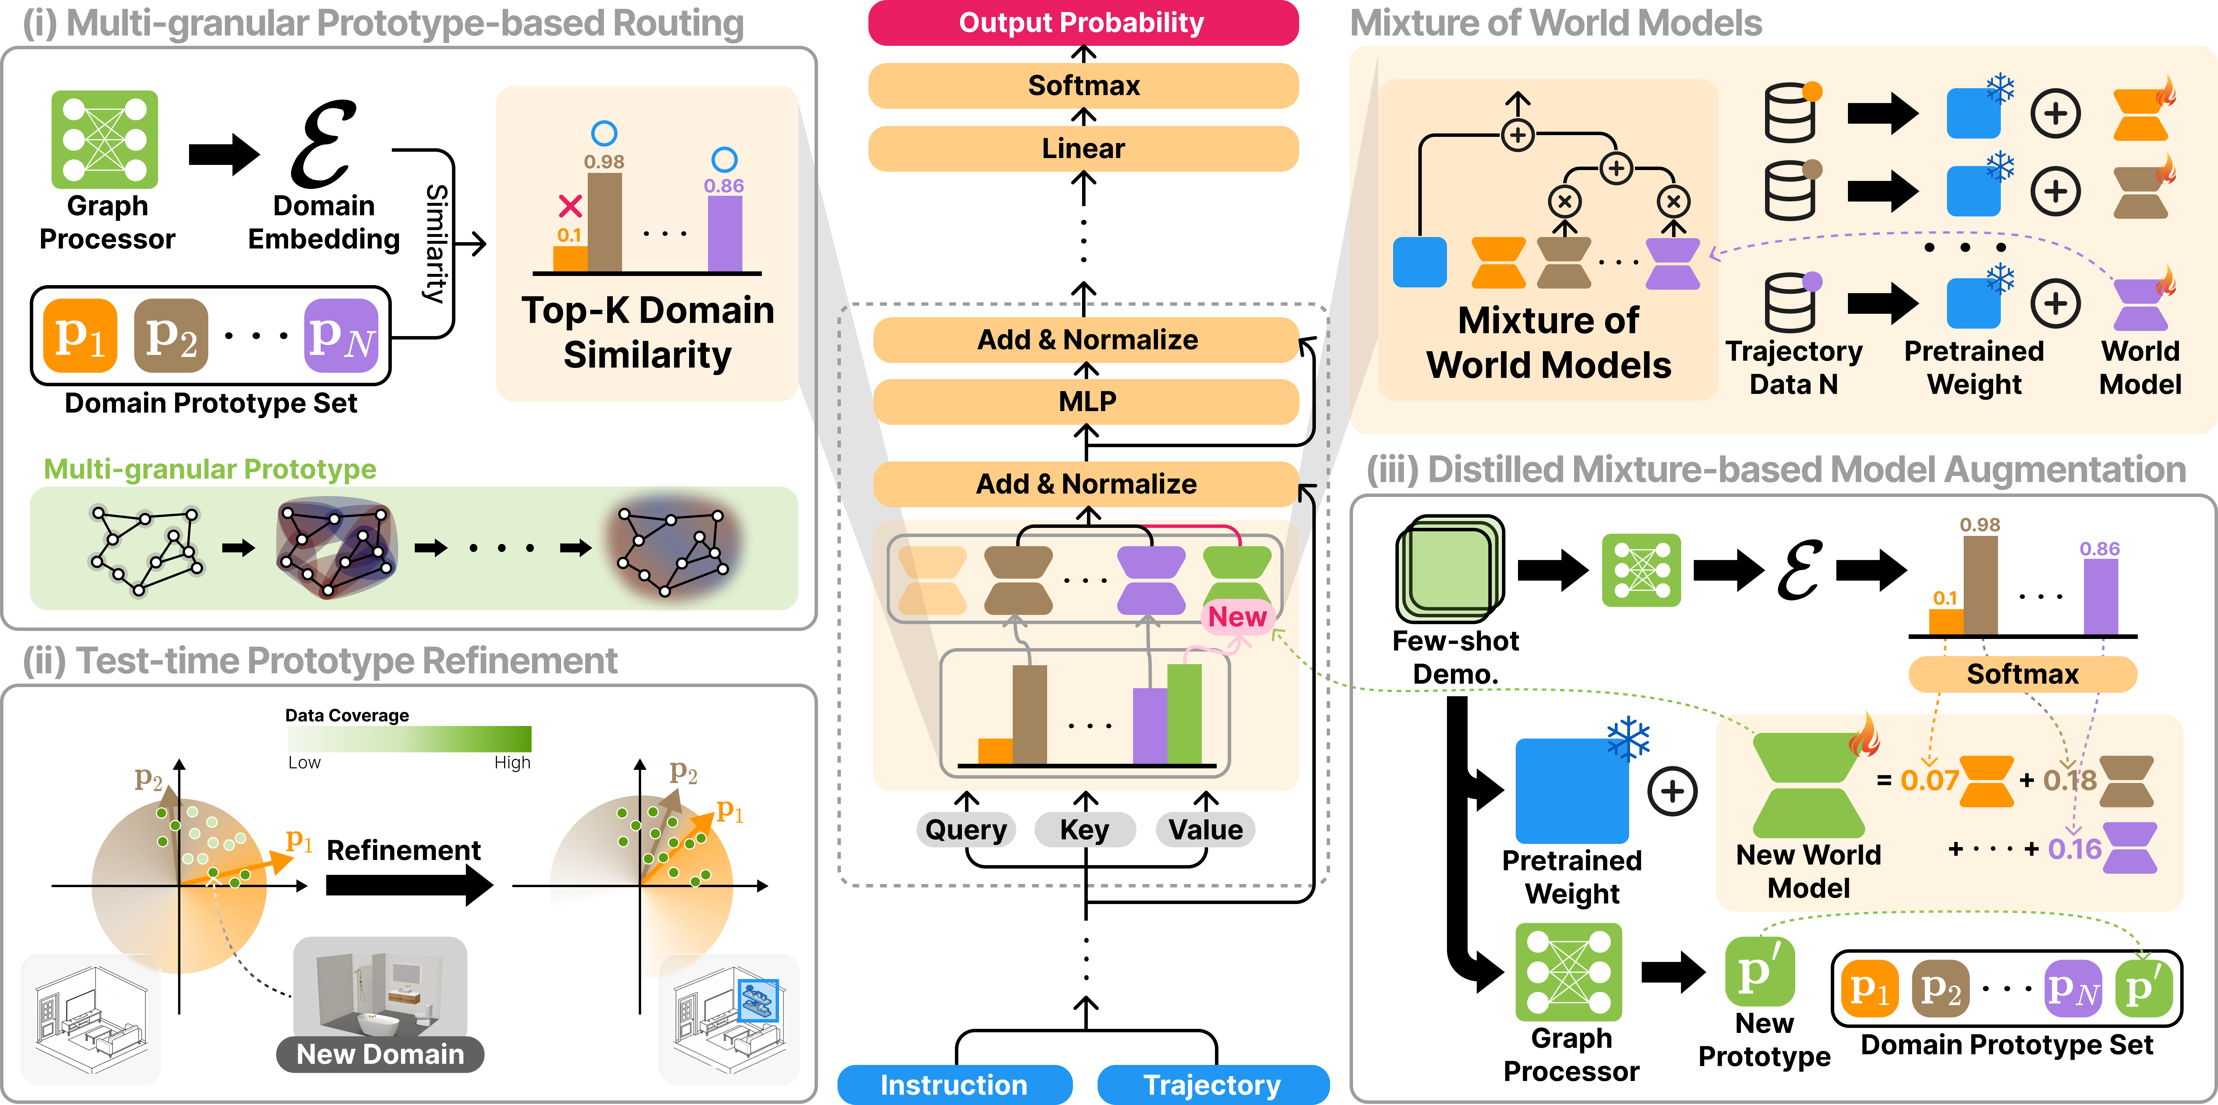
Test-Time Mixture of World Models for Embodied Agents in Dynamic Environments
👤 核心作者
💡 核心创新点
Jinwoo Jang, Minjong Yoo, Sihyung Yoon, Honguk Woo
提出TMoW框架，将MoE扩展到具身智能体。支持测试时动态更新路由函数，实现：(1)多粒度原型路由；(2)测试时精炼；(3)蒸馏混合增强。在VirtualHome、ALFWorld、RLBench上验证了强大的零样本适应能力，比SayCanPay提升27.21%。
🎓 所属机构
Sungkyunkwan University (成均馆大学)
📊 方法示意图
🔬 研究方向
具身智能、世界模型、自适应学习
🔗 论文链接
arxiv.org/abs/2601.22647
📚 近期代表作
• Incremental Learning of Retrievable Skills (NeurIPS 2024)
• Embodied CoT Distillation from LLM (arXiv 2024)
🤝 合作交流建议
• A Global DAG Task Scheduler (IEEE Access 2021)
• Panda: RL-based Priority Assignment (IEEE Access 2020)
① 动态环境下的具身智能应用合作（家庭机器人、仓储物流） ② 与国内机器人企业合作，将TMoW应用于实际场景 ③ 探索在大模型决策系统中的集成应用
• SCARL: Attentive RL-based Scheduling (IEEE Access 2019)
• Continual Prediction of Bug-fix Time (IEEE Access 2020)

Slide 3
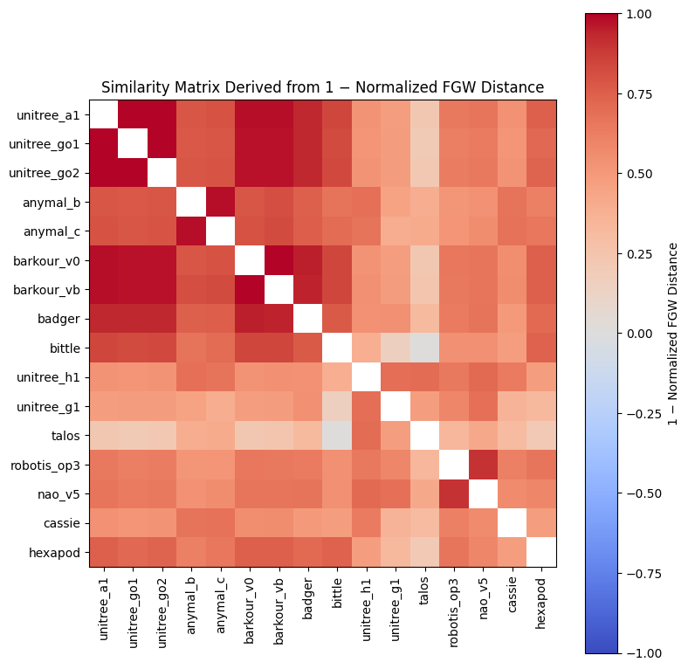
Cross-Embodiment Offline RL for Heterogeneous Robot Datasets
👤 核心作者
💡 核心创新点
Haruki Abe, Takayuki Osa, Yusuke Mukuta, Tatsuya Harada
解决跨具身离线RL中如何利用形态各异的机器人数据学习通用控制先验的问题。提出基于形态相似性的分组策略，减少机器人间的梯度冲突，从异构次优轨迹中提取通用控制知识，为具身智能规模化训练提供新路径。
🎓 所属机构
University of Tokyo / RIKEN AIP
📊 方法示意图
🔬 研究方向
跨具身学习、离线强化学习、机器人控制
🔗 论文链接
arxiv.org/abs/2602.18025
📚 近期代表作
• Offline RL for Robotics (CoRL 2025)
• Imitation Learning with Visual Perturbations (ICRA 2025)
🤝 合作交流建议
• Multi-Embodiment Transfer (NeurIPS 2024)
• Robot Learning from Demonstrations (ICML 2024)
① 与国内机器人厂商合作，利用真实产线数据训练 ② 探索在工业机器人、服务机器人中的应用 ③ 研究跨具身迁移学习的理论边界
• Visual Reinforcement Learning (CVPR 2024)
• Domain Adaptation for Robotics (IROS 2024)

Slide 4
R2-Dreamer: Redundancy-Reduced World Models without Decoders
👤 核心作者
💡 核心创新点
Naoki Morihira, Yasuhiro Kato, Akinobu Hayashi, Tatsuya Harada
提出无需解码器或数据增强的冗余减少世界模型。消除了对解码器的依赖，避免昂贵的数据增强，在计算效率和性能上取得显著改进，为世界模型的实际部署提供更轻量方案。
🎓 所属机构
University of Tokyo / RIKEN AIP
📊 方法示意图
🔬 研究方向
世界模型、模型强化学习、表征学习
🔗 论文链接
openreview.net (ICLR 2026)
📚 近期代表作
• DreamerV3: Mastering Diverse Domains (Nature 2025)
• Efficient World Models (ICML 2025)
🤝 合作交流建议
• Latent Dynamics Learning (NeurIPS 2024)
• Model-Based RL for Control (CoRL 2024)
① 与自动驾驶公司合作，探索实时决策应用 ② 研究在边缘设备上的部署方案 ③ 探索与大型视觉-语言模型的结合
• Recurrent State Space Models (ICLR 2024)
• Visual World Models (CVPR 2024)

Slide 5
Efficient RL by Guiding World Models with Non-Curated Data
👤 核心作者
💡 核心创新点
RIKEN AIP / University of Tokyo 研究团队
利用非策划数据（无奖励、质量混杂、跨具身）提升在线RL样本效率。提出经验回放和执行引导两种技术，在72个视觉运动任务上达到从头学习基线近两倍的聚合得分。
🎓 所属机构
University of Tokyo / RIKEN AIP
📊 方法示意图
🔬 研究方向
离线到在线RL、世界模型、样本效率
🔗 论文链接
openreview.net/forum?id=oBXfPyi47m
📚 近期代表作
• Offline-to-Online RL (ICML 2025)
• World Model Pretraining (NeurIPS 2025)
🤝 合作交流建议
• Sample-Efficient RL (ICLR 2025)
• Visual RL Benchmarks (CoRL 2024)
① 利用企业海量无标注视频数据训练世界模型 ② 探索在游戏AI、仿真训练中的应用 ③ 研究如何低成本获取大规模预训练数据
• Experience Replay Methods (ICML 2024)
• Model-Based Offline RL (NeurIPS 2024)

Slide 6
ICPRL: Acquiring Physical Intuition from Interactive Control
👤 核心作者
💡 核心创新点
University of Tokyo / RIKEN AIP 研究团队
让视觉-语言模型从交互控制中获取物理直觉。采用GRPO方法训练视觉策略模型，结合世界模型提供显式物理推理，通过PUCT搜索选择最优动作，显著提升物理推理能力。
🎓 所属机构
University of Tokyo / RIKEN AIP
📊 方法示意图
🔬 研究方向
物理推理、视觉-语言模型、具身智能
🔗 论文链接
openreview.net/forum?id=2Qh9YhuElD
📚 近期代表作
• Physical Reasoning Benchmarks (NeurIPS 2025)
• VLM for Decision Making (ICLR 2025)
🤝 合作交流建议
• In-Context RL (ICML 2025)
• Embodied AI with LLMs (CoRL 2024)
① 与物理仿真平台合作，构建更多物理推理基准 ② 探索在科学发现、工程仿真中的应用 ③ 研究物理直觉与常识推理的结合
• Physics-Informed Neural Networks (NeurIPS 2024)
• World Models for Planning (ICML 2024)

